Slide 1

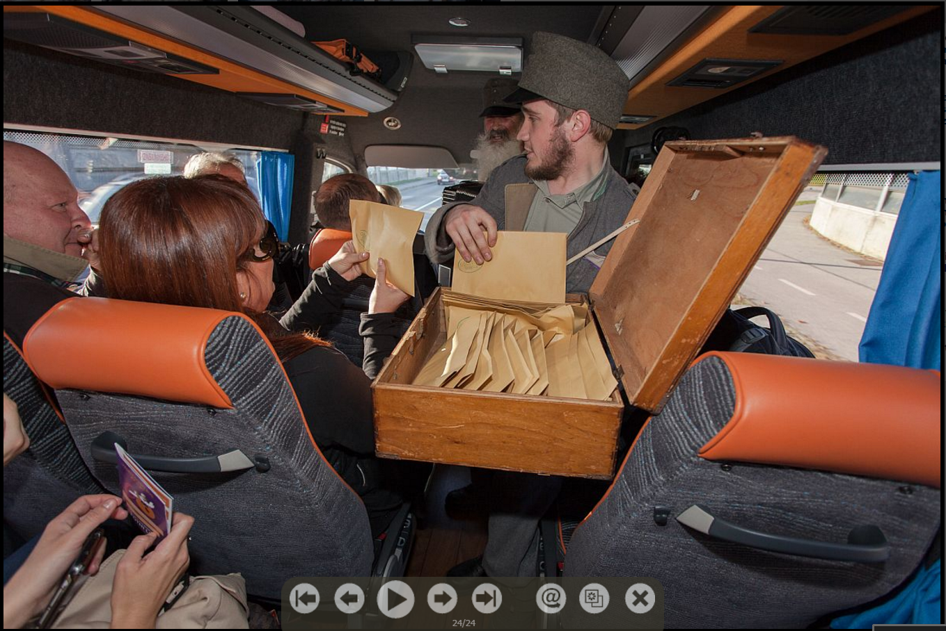

Slide 2
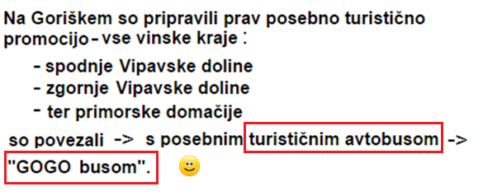
KATERO TURISTIČNO PROMOCIJO SO PRIPRAVILI NA GORIŠKEM?

Slide 3
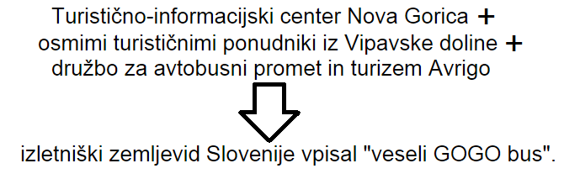
KDO JE NA IZLETNIŠKI ZEMLJEVID SLOVENIJE VPISAL „GOGO BUS“?

Slide 4
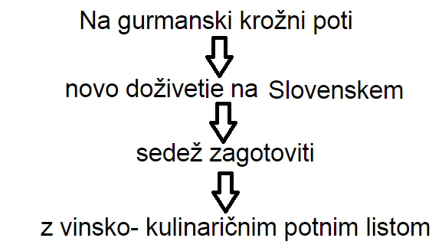
S ČIM SE ZAGOTOVIMO SEDEŽ NA GOGO BUSU?

Slide 5
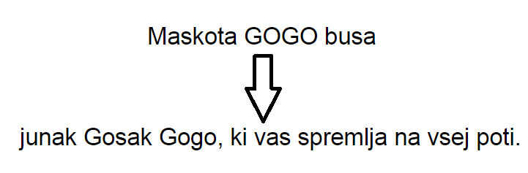
KDO JE MASKOTA GOGO BUSA?

Slide 6
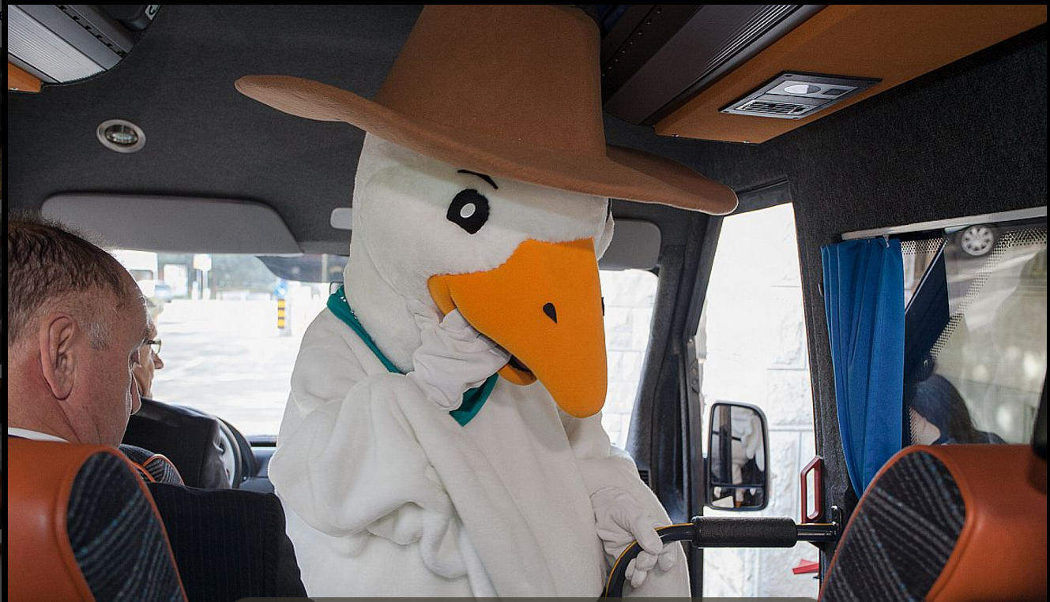
GOSAK GOGO – MASKOTA GOGO BUSA

Slide 7
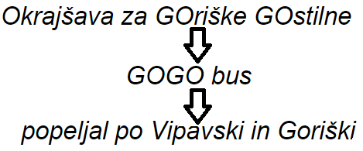
PO ČEM JE GOGO BUS DOBIL IME?

Slide 8
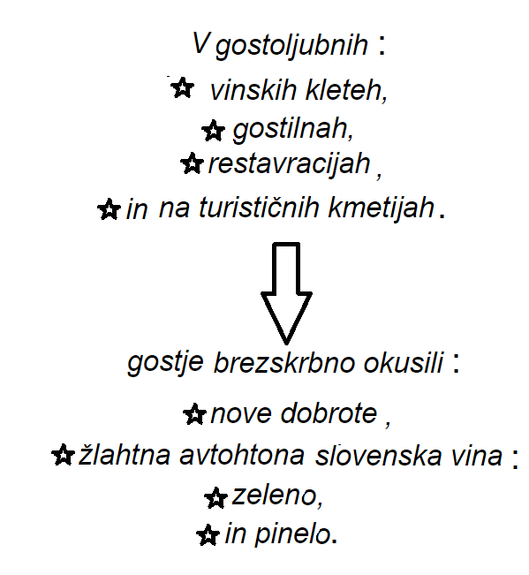
KJE BO POGOSTITEV?
KAJ BODO GOSTJE OKUSILI NA POTI Z GOGO BUSOM?

Slide 9
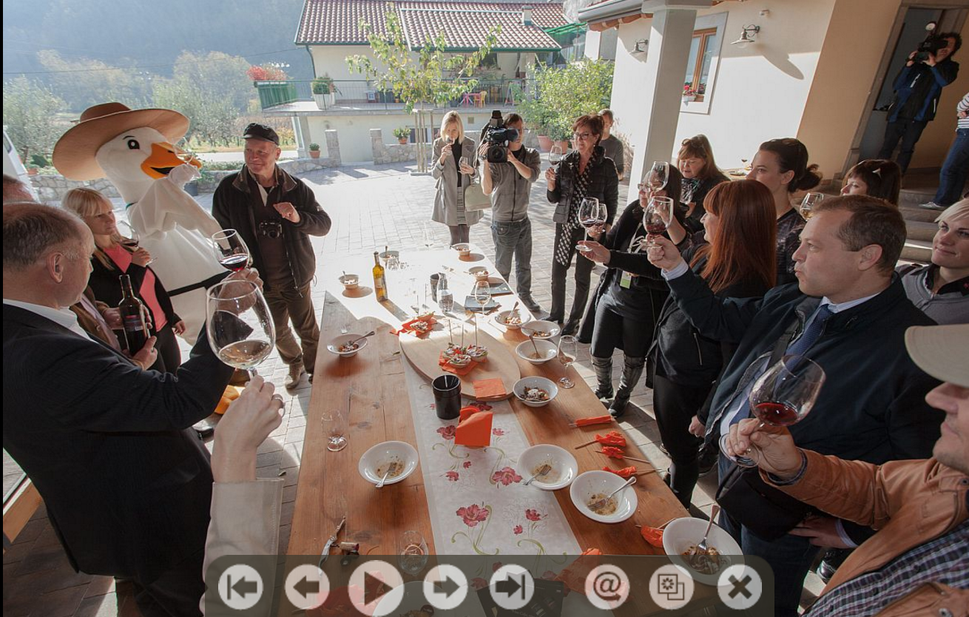

Slide 10
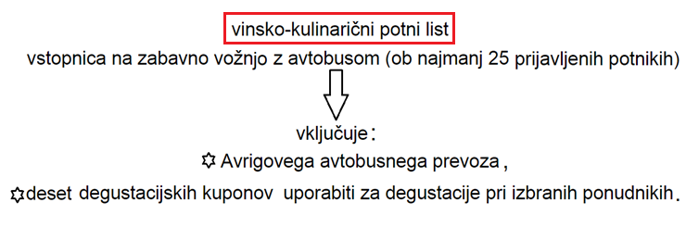
KAKO BODO TURISTI PLAČEVALI PIJAČO IN HRANO?

Slide 11
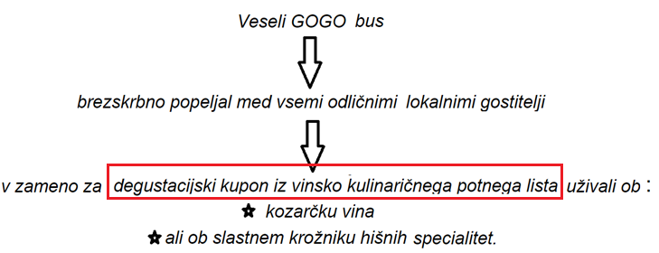
S ČIM BODO TURISTI PORAVNALI HRANO IN PIJAČO PRI POSAMEZNEM PONUDNIKU?

Slide 12
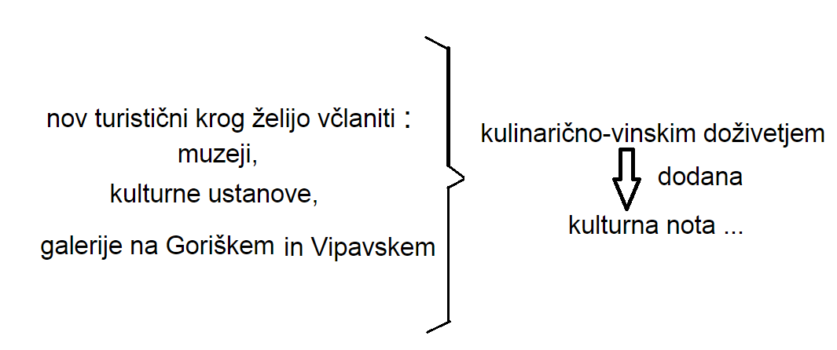
KDO ŠE ŽELI SODELOVATI?

Slide 13
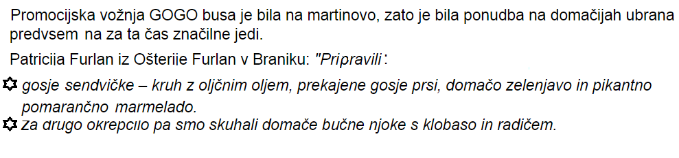
KAJ SO PONUDILI V OŠTERIJI FURLAN V BRANIKU?

Slide 14
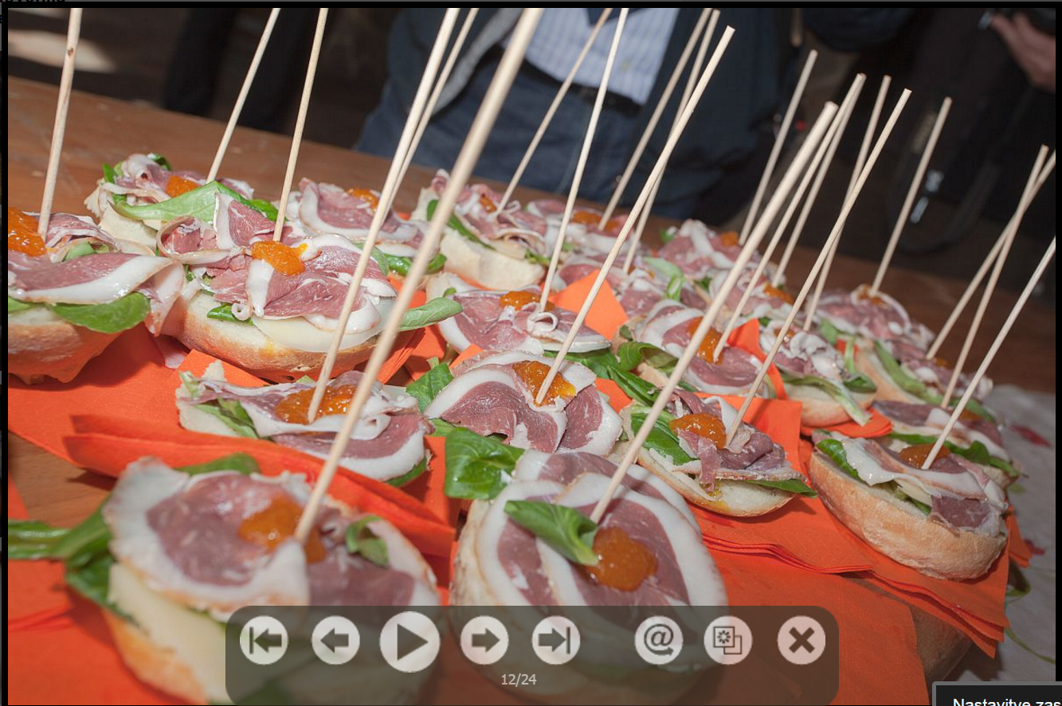

Slide 15
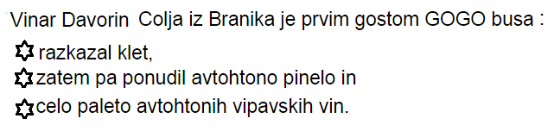
KAJ JE PONUDILI VINAR DAVORIN COLJA IZ BRANIKA?

Slide 16
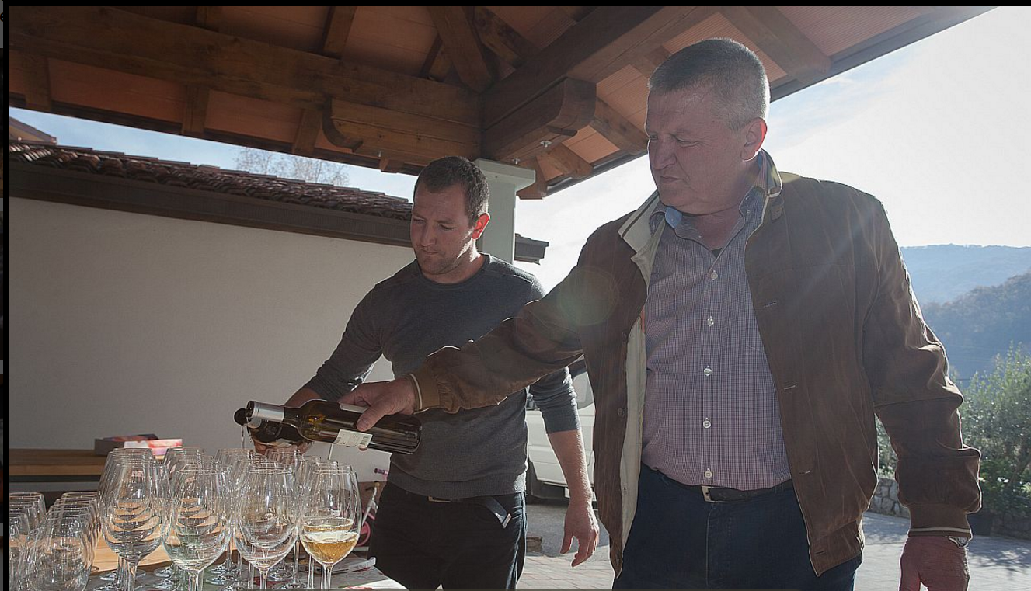

Slide 17
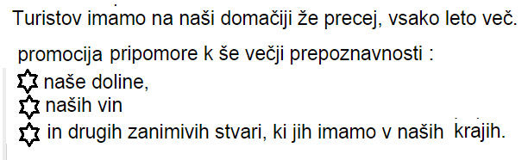
KAJ MENI DAVORIN COLJA O GOGA BUSU?

Slide 18
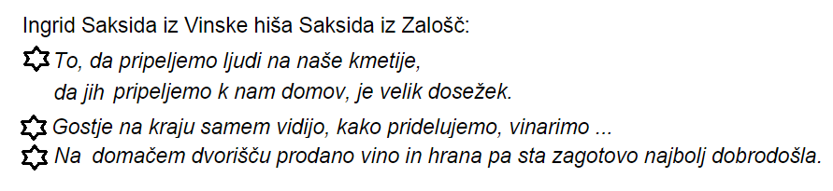
KAJ MENI INGRID SAKSIDA O GOGA BUSU?

Slide 19
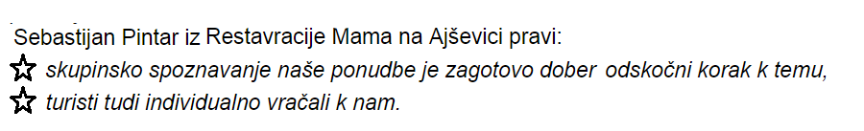
KAJ MENI SEBESTIJAN PINTAR O GOGA BUSU?

Slide 20
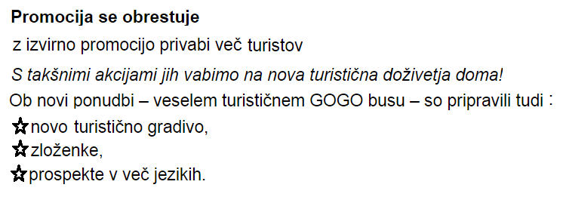
KATERA OGLASNA SREDSTVA SO PRIPRAVILI ZA PROMOCIJO GOGO BUSA?

Slide 21
VIR:
MMC RTV. S KULINARIČNIM POTNIM LISTOM PO GORIŠKI. [ONLINE].
Razpoložljivost: http://www.rtvslo.si/lokalne-novice/s-kulinaricnim-potnim-listom-po-goriskem/378386 (13. 11. 2015)

